Slide 1


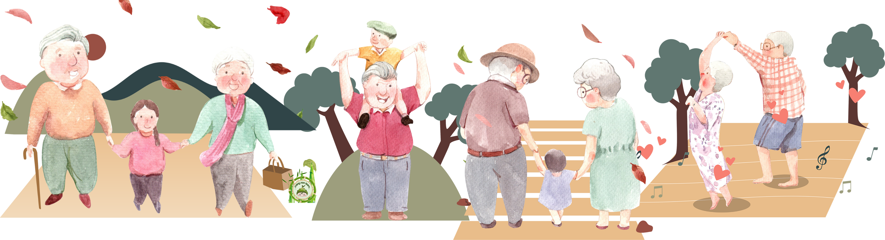

Slide 2
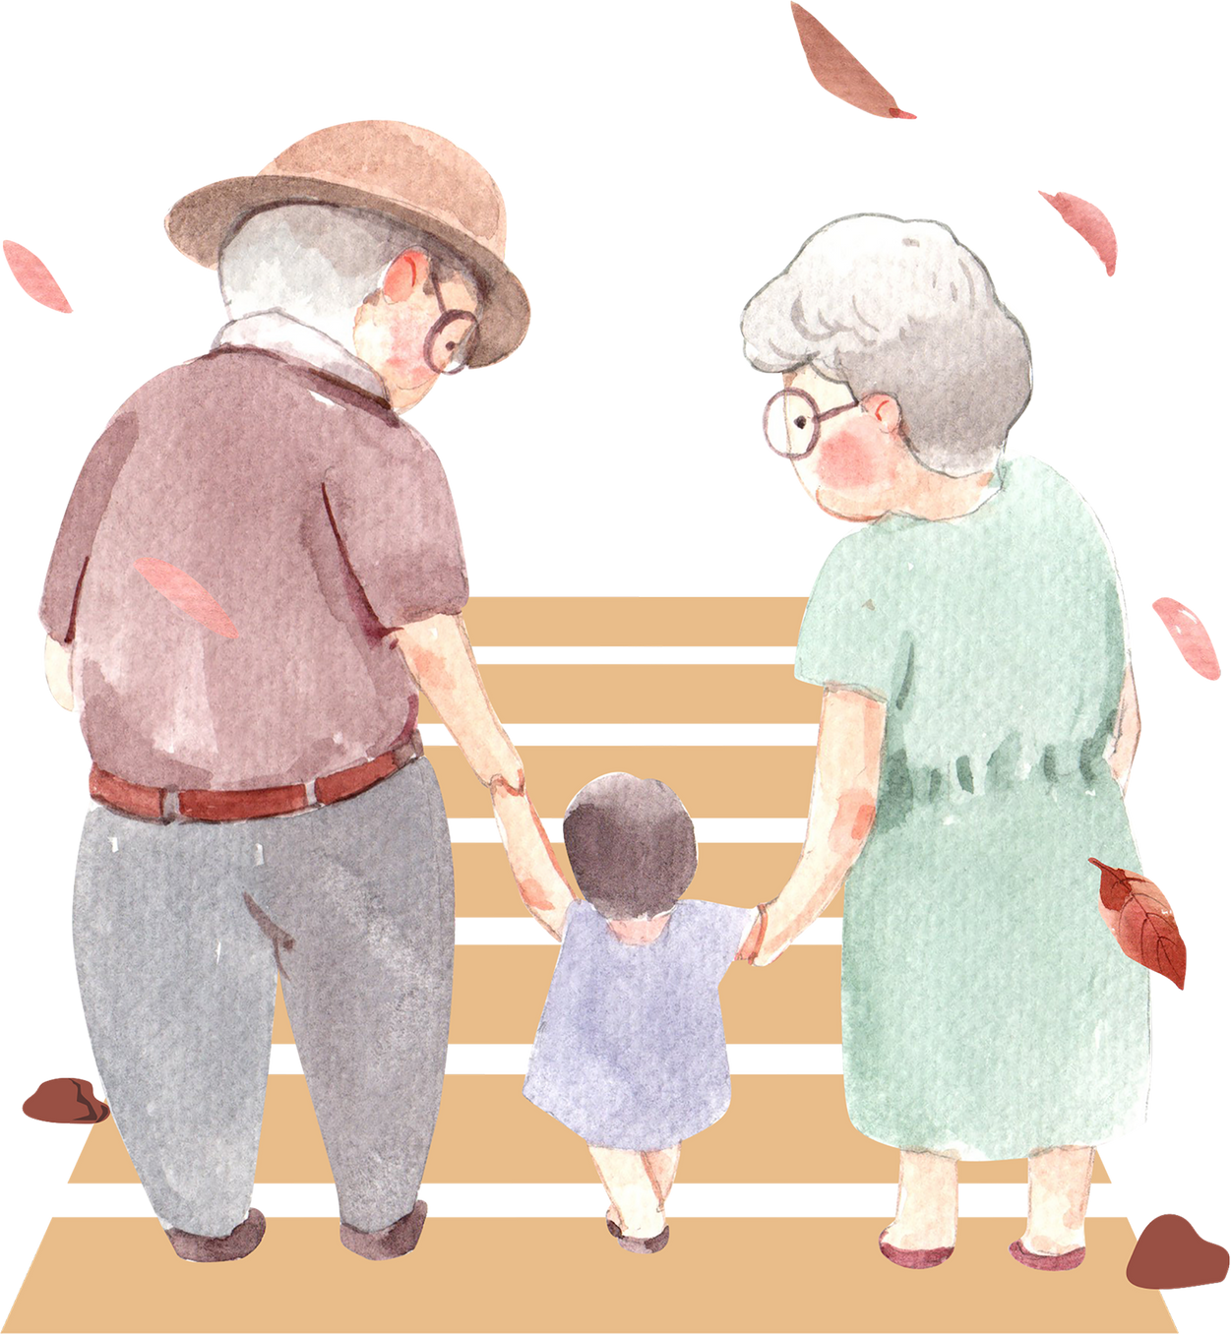


Slide 3


Slide 4

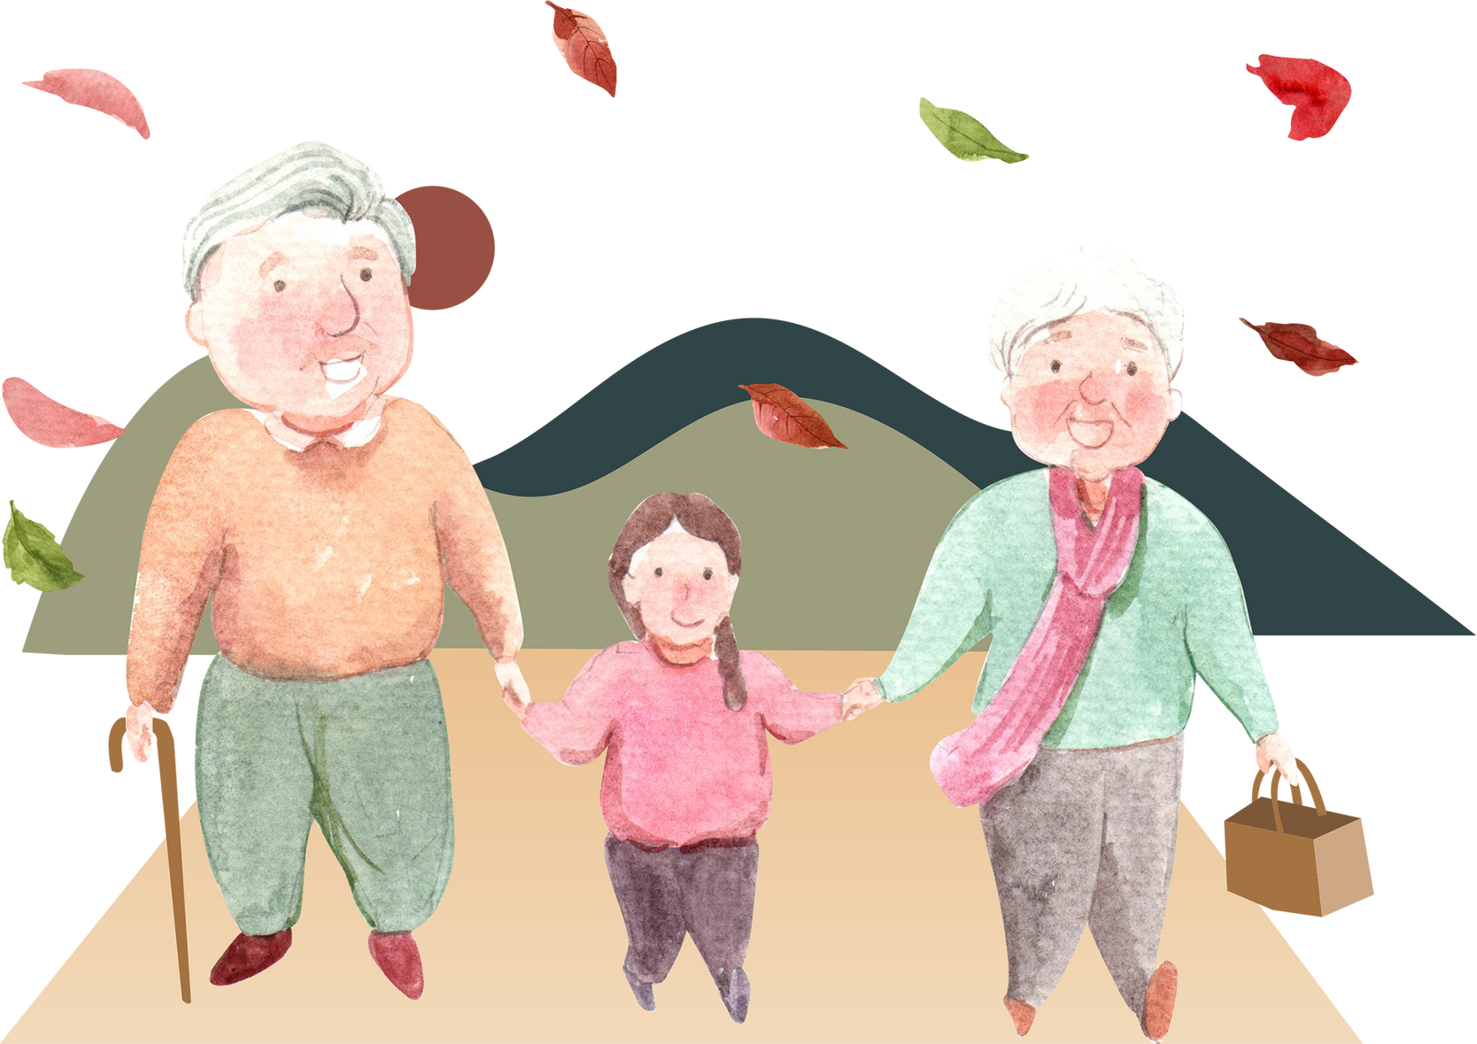
Kể về những khoảng thời gian vui vẻ, đầm ấm của gia đình em.
Thảo luận về những điều tạo nên không khí vui vẻ, đầm ấm trong gia đình.
Gợi ý:
Những lời nói, cử chỉ, hoạt động yêu thương
Những câu chuyện vui vẻ, hài hước
Những hoạt động cùng nhau thực hiện.
…

Slide 5



Slide 6
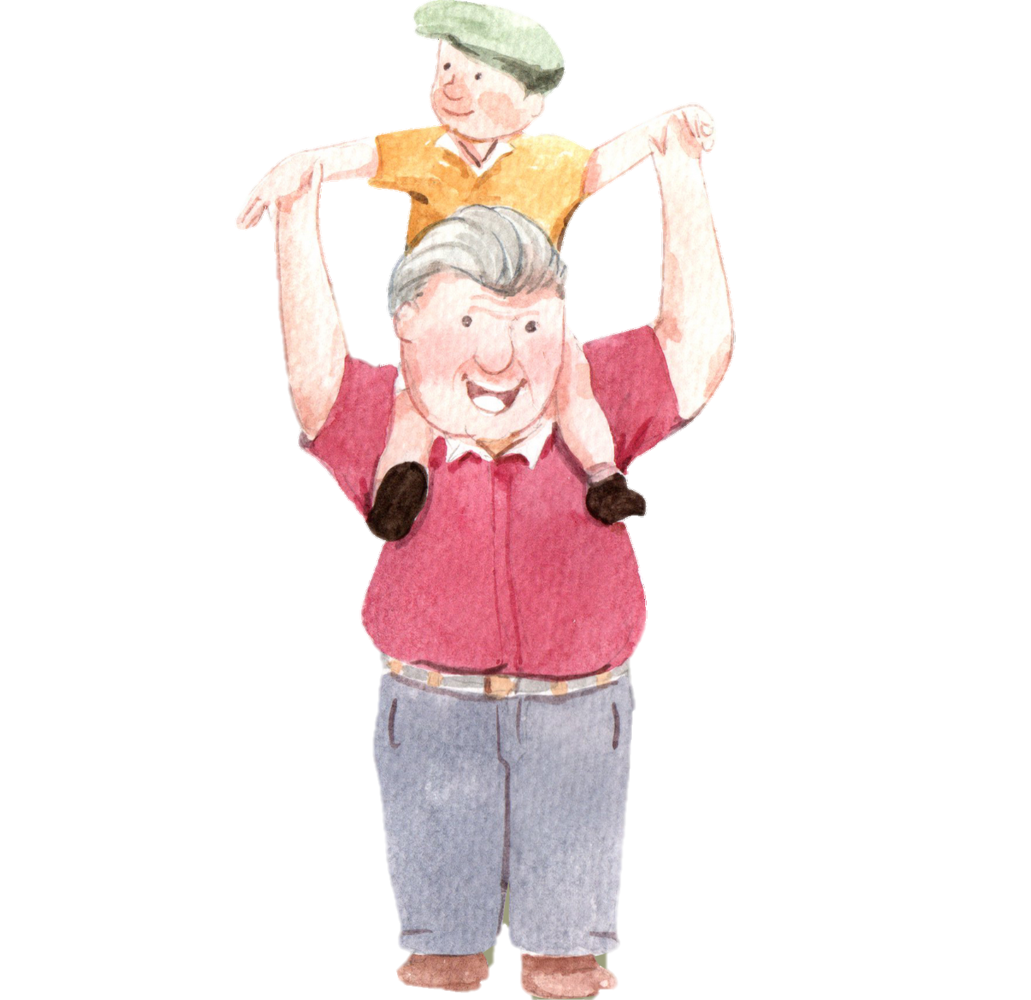
- Những lời nói, cử chỉ, hành động yêu thương, quan tâm, chăm sóc, động viên, an ủi, hỗ trợ nhau.
- Những câu chuyện vui vẻ, hài hước.
- Những món quà tự làm đầy ắp tình yêu thương.
- Những thông tin vui về kết quả học tập, lao động của các thành viên trong gia đình.
- Những hoạt động cùng nhau thực hiện: cùng ngồi xem ti vi; cùng trò chuyện, ôn lại những kỉ niệm của gia đình; cùng chuẩn bị bữa ăn, dọn dẹp nhà cửa; cùng chuẩn bị đón Tết; cùng đi chúc Tết, cùng đi du lịch, đi dã ngoại, xem biểu diễn nghệ thuật, xem thi đấu thể thao;…

Slide 7


Slide 8

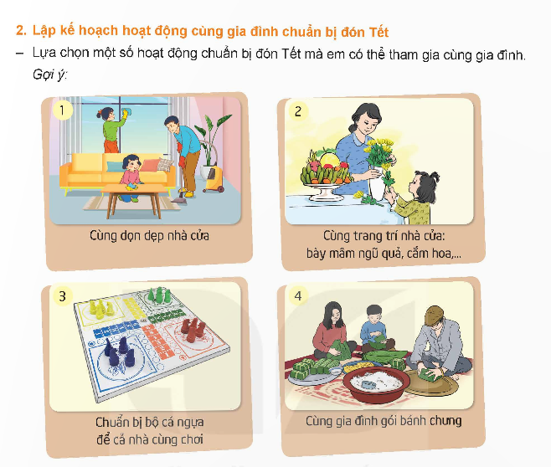
Lựa chọn một số hoạt động chuẩn bị đón Tết mà em có thể tham gia cùng gia đình.
Gợi ý:

Slide 9
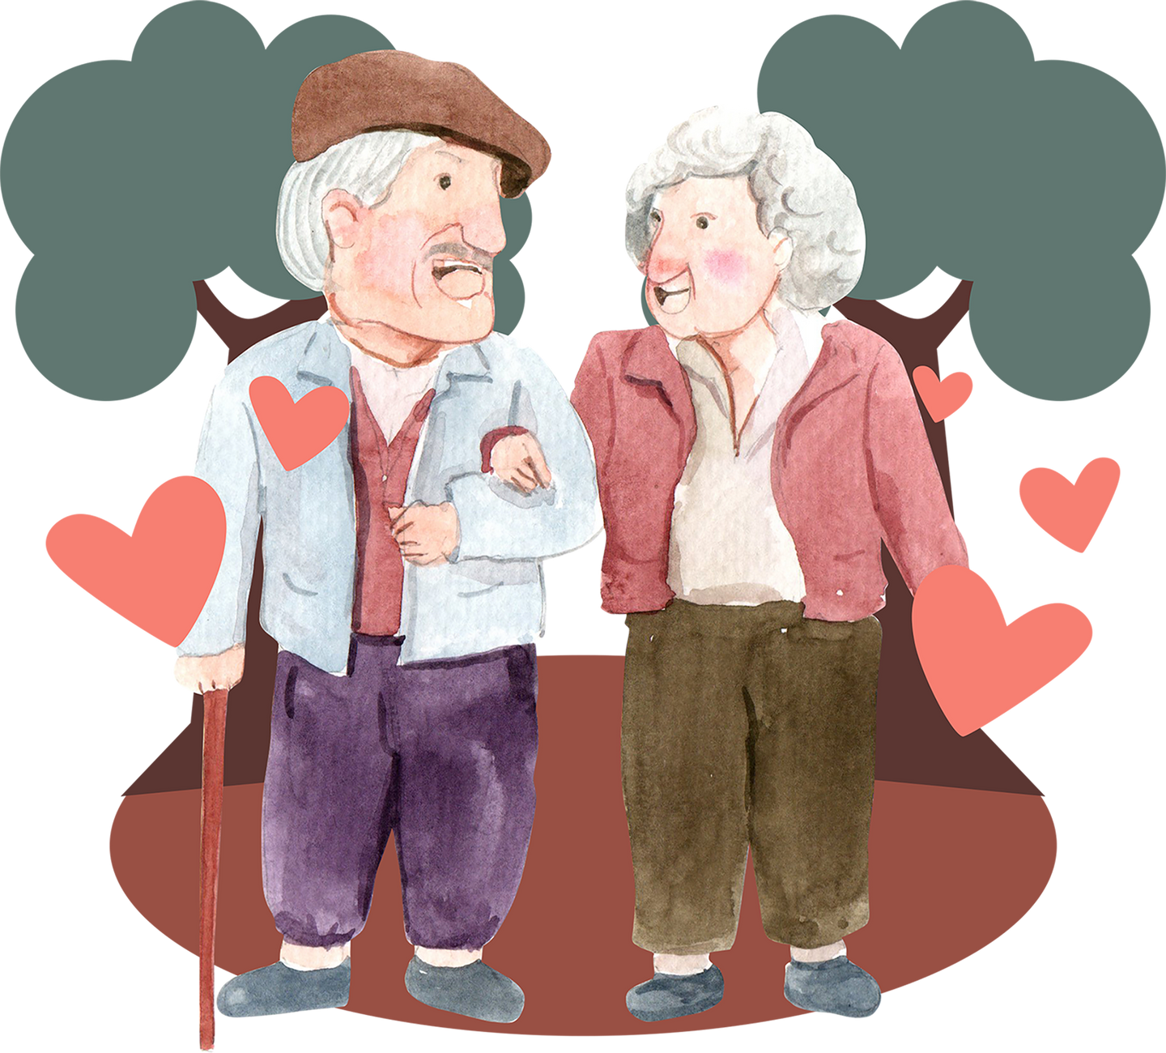
Em hãy lập kế hoạch đón Tết cùng gia đình.

Slide 10

KẾ HOẠCH ĐÓN TẾT CÙNG GIA ĐÌNH
Người lập kế hoạch: Trần Lan Hương – Lớp 5D
Thời gian thực hiện: Từ 27 Tết đến 30 Tết
Công việc cụ thể: + 27 Tết: Dọn dẹp, vệ sinh nhà cửa
+ Sáng 28 Tết: Cùng mẹ đi chợ sắm Tết
+ Chiều và tối 28 tết: Cùng cả nhà gói và luộc bánh chưng.
+ 29 tết: Trang hoàng nhà cửa
+ 30 Tết: Phụ giúp mẹ làm cơm cúng Tất niên
- Chuẩn bị:….

Slide 11


Slide 12
– Trao đổi với người thân về kế hoạch đón Tết cùng gia đình và hoàn thiện bản kế hoạch.
‒ Cùng gia đình thực hiện hoạt động chuẩn bị đón Tết theo kế hoạch đã xây dựng.
‒ Trao đổi với người thân về trang phục gia đình mình sẽ mặc trong dịp Tết.

